Slide 1
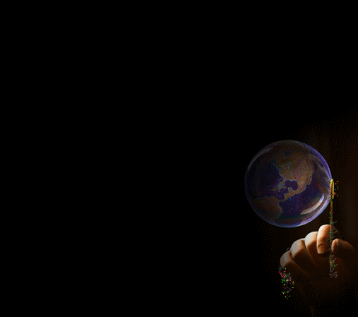

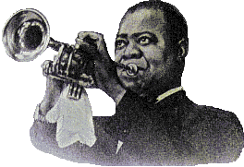

Quelque beauté
du notre
""Wonderful world""
Avancement automatique
Citations «L’AMOUR»

Slide 2
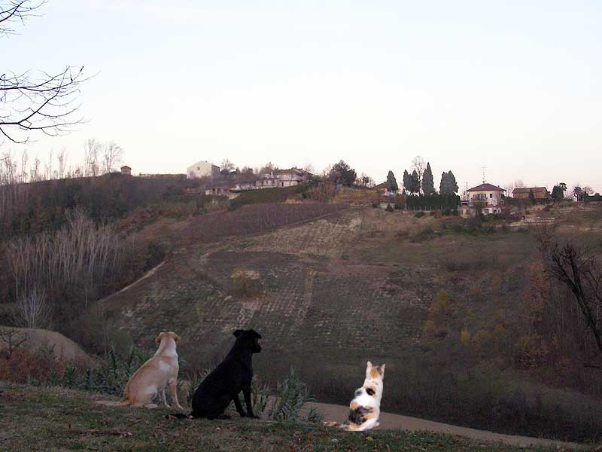

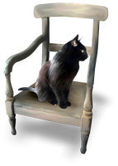
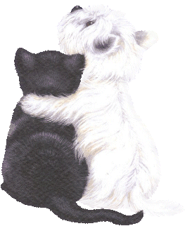

Slide 3
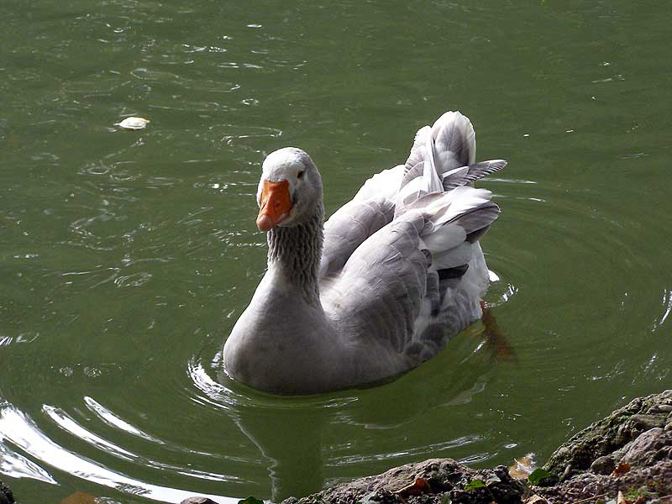
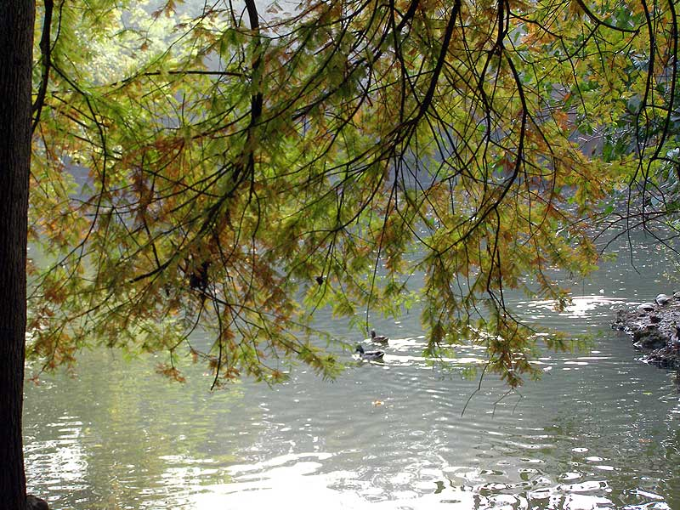


La raison n'est pas ce qui règle l'amour (Molière).

Slide 4
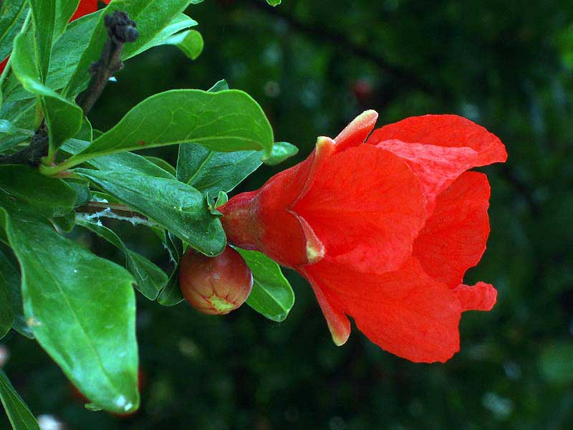
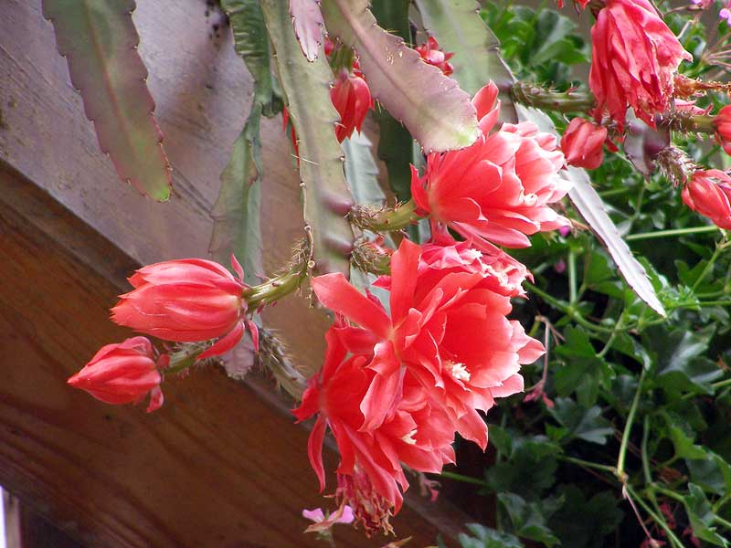
L'amour est l'étoffe de la nature que l'imagination a brodée (Voltaire)

Slide 5
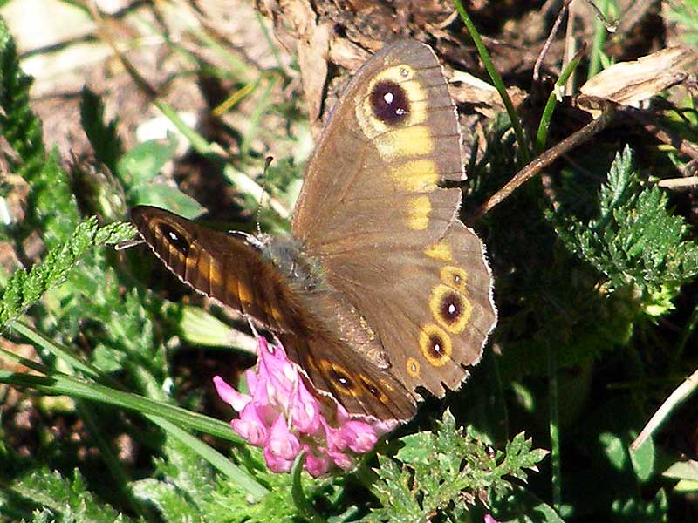
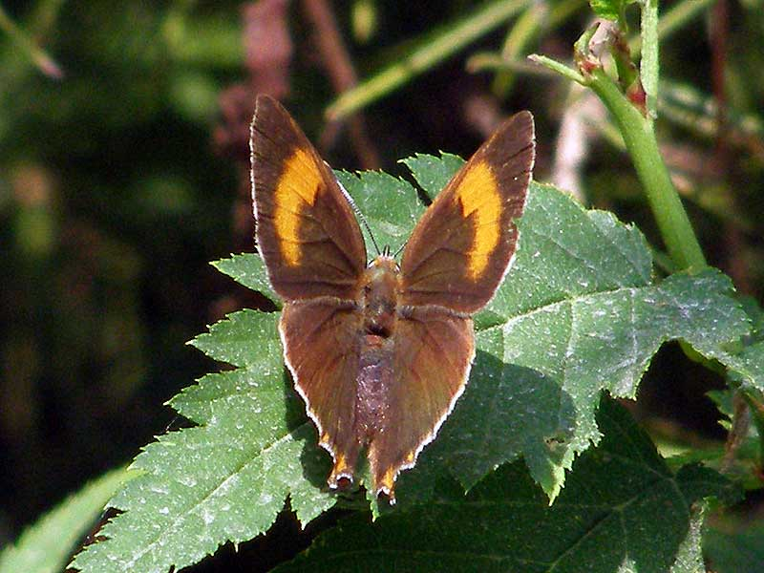
Vie sans amour, année sans été (proverbe suédois)

Slide 6
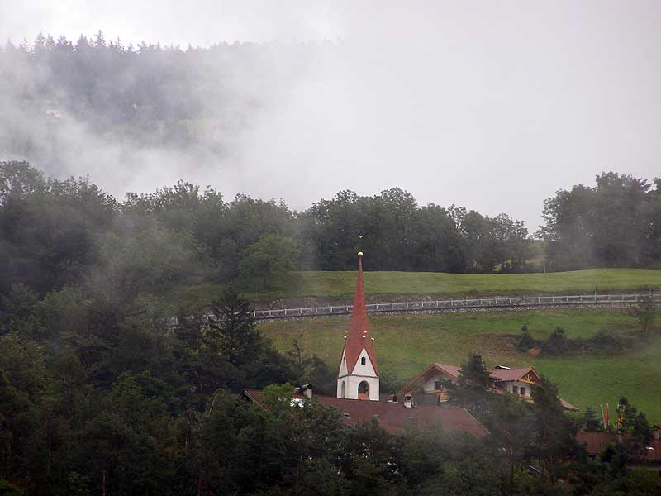
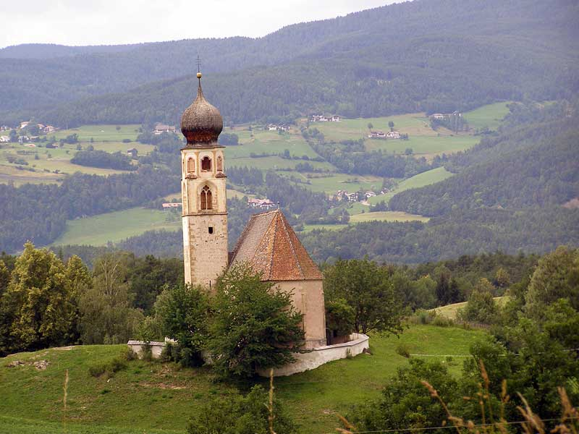

L'amour ne regarde pas avec les yeux mais avec l'âme (Shakespeare)

Slide 7
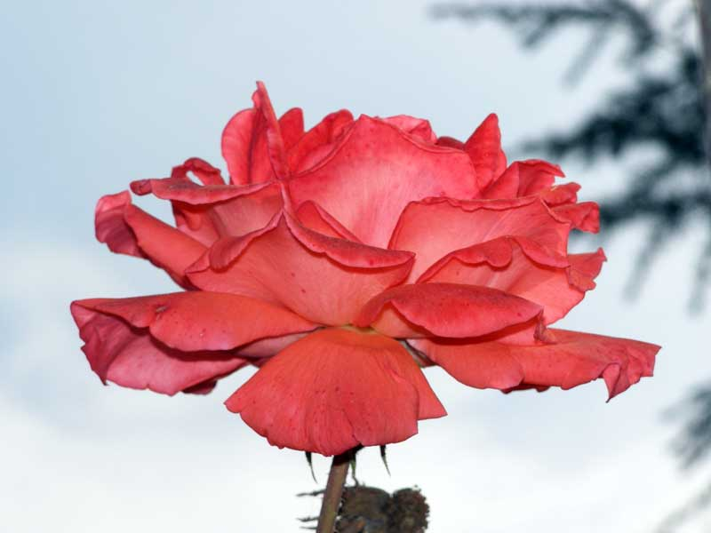
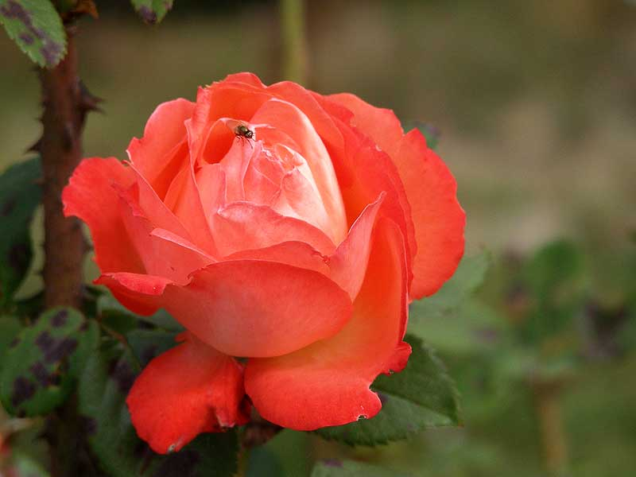

Loin des yeux, loin du coeur (Proverbe)

Slide 8
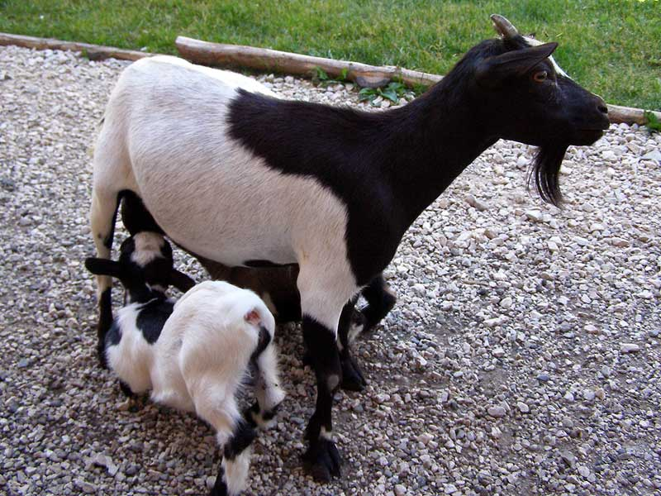
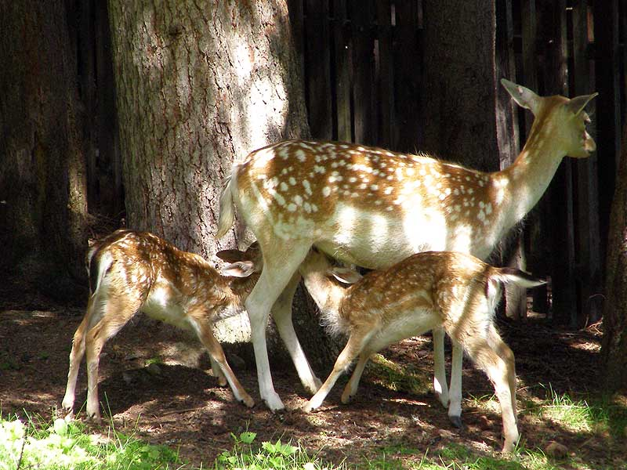
Aimer, c'est jouir, tandis que ce n'est pas jouir que d'être aimé (Aristotele)

Slide 9
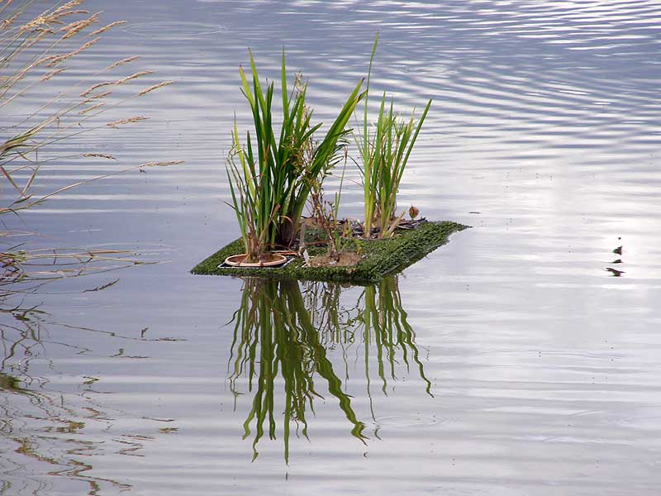
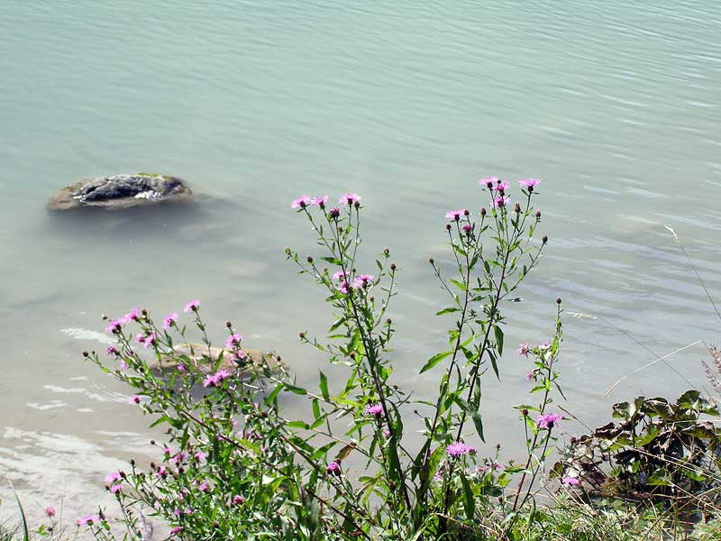


Qui aime l'arbre, aime les branches (proverbe général)

Slide 10
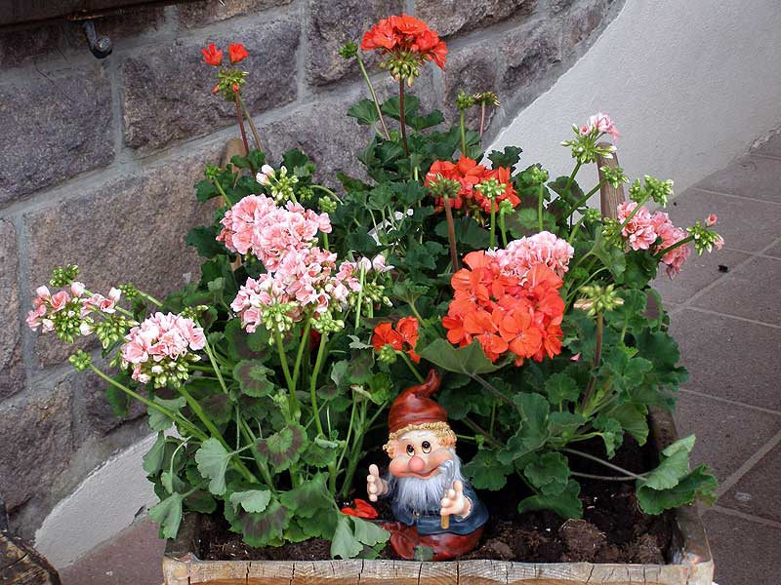
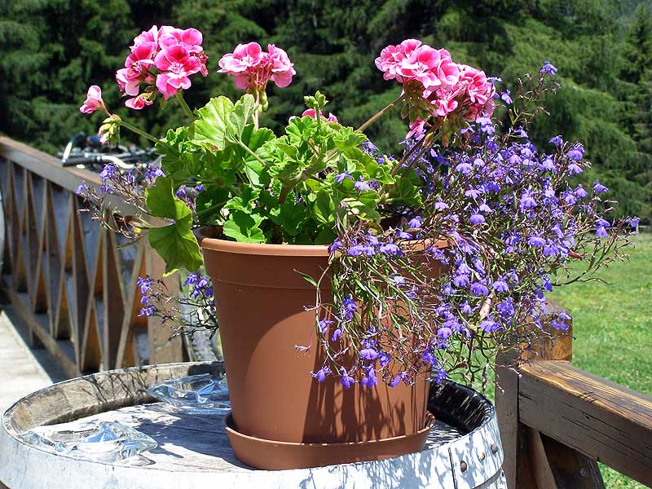

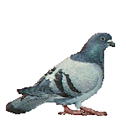


L'amour est la chose la plus douce et la plus amère (Euripide)

Slide 11
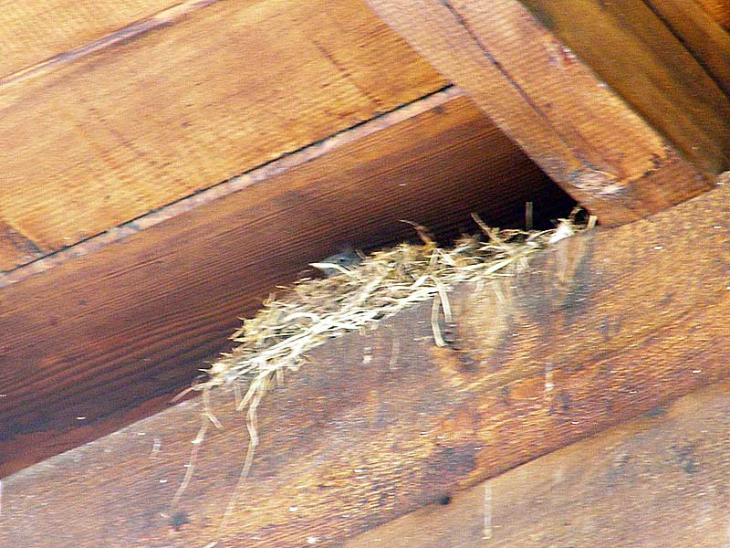
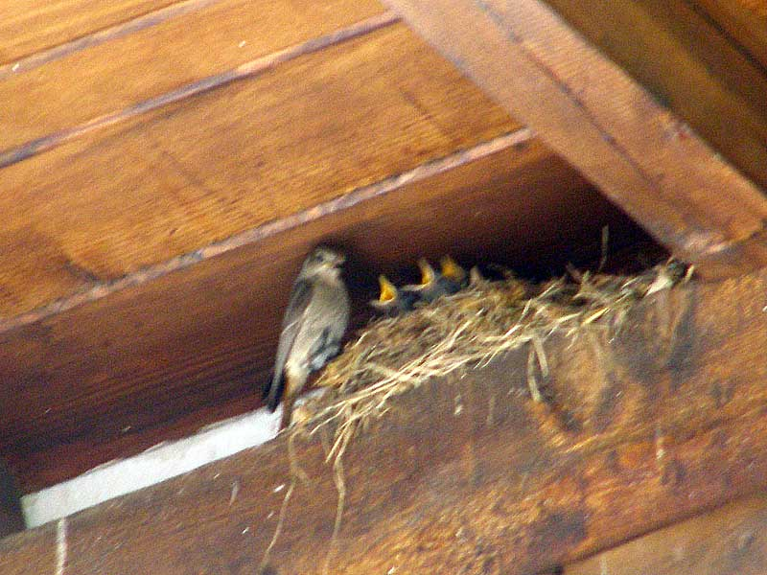
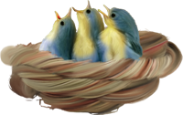
L'amour ne va pas sans l'estime (Alexandre Dumas fils)

Slide 12
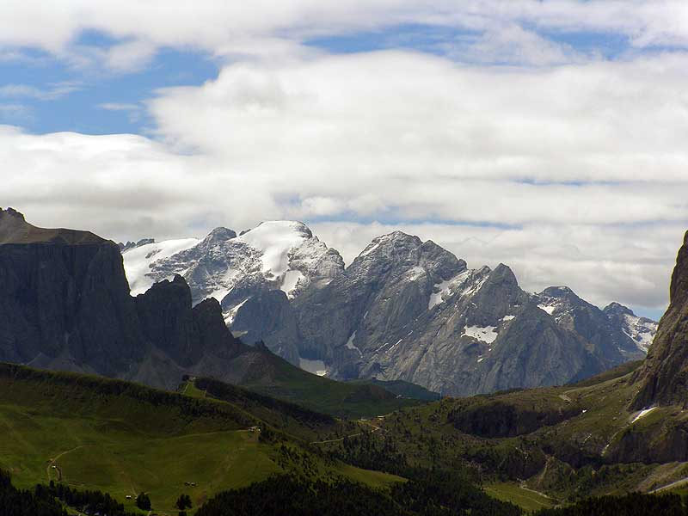
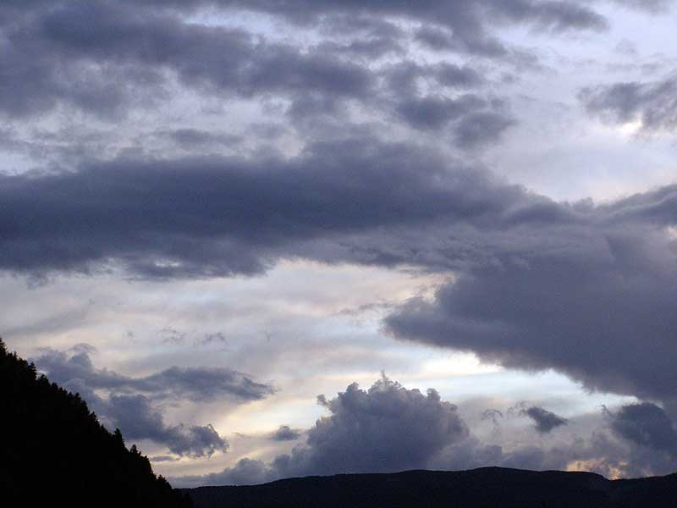

En amour, il suffit de plaire par ses qualités aimables et ses agréments, mais en mariage, pour être heureux, il faut s'aimer ou du moins se convenir par ses défauts (Chamfort)

Slide 13
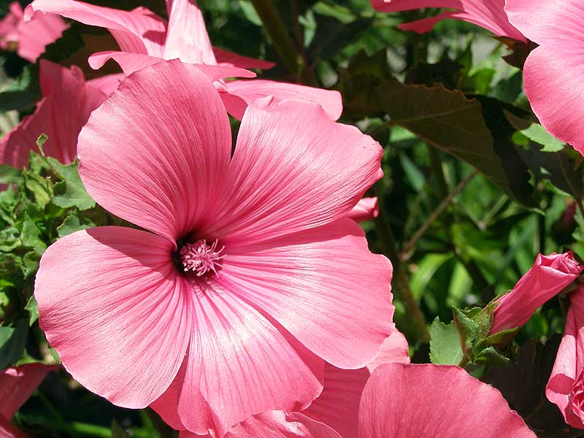
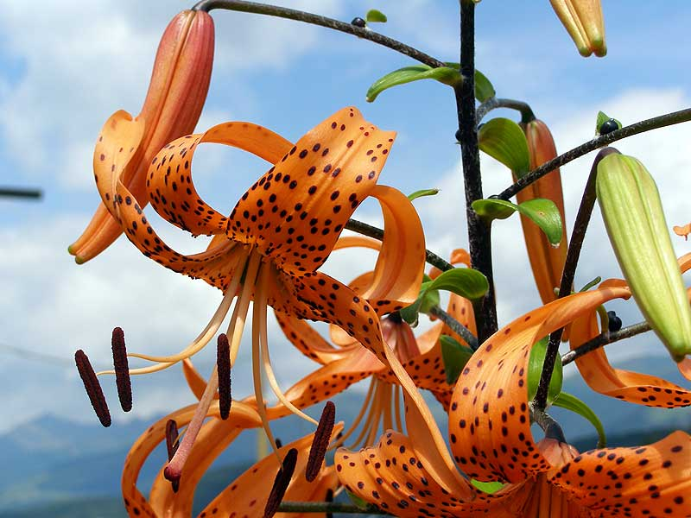

Le bonheur n'est rien d'autre que l'amour ; seul l'amour est bonheur (Adalbert von Chamisso)

Slide 14
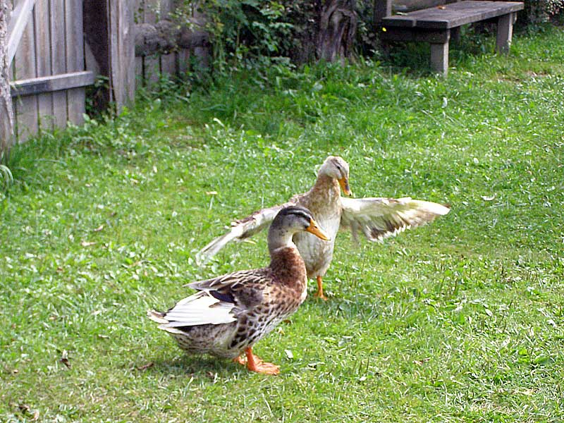
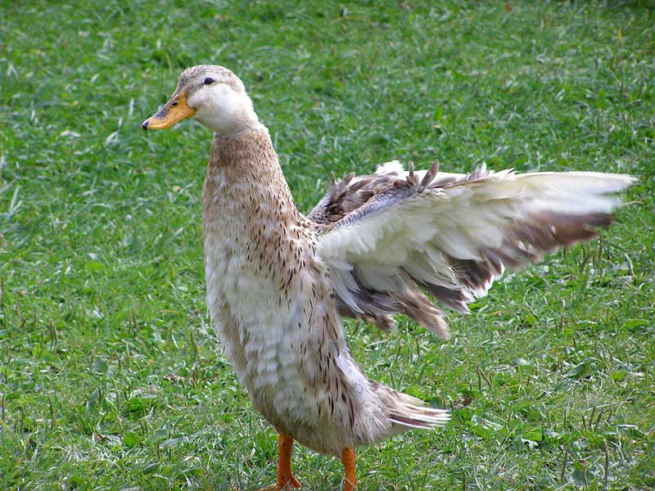
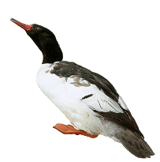
Aimons ! ces instants-là sont les seuls bons et sûrs (Victor Hugo)

Slide 15
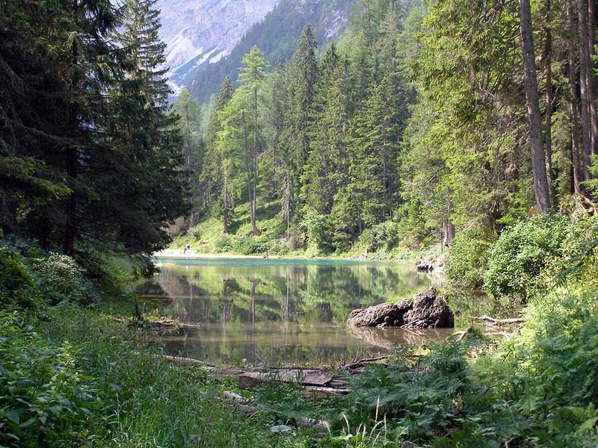
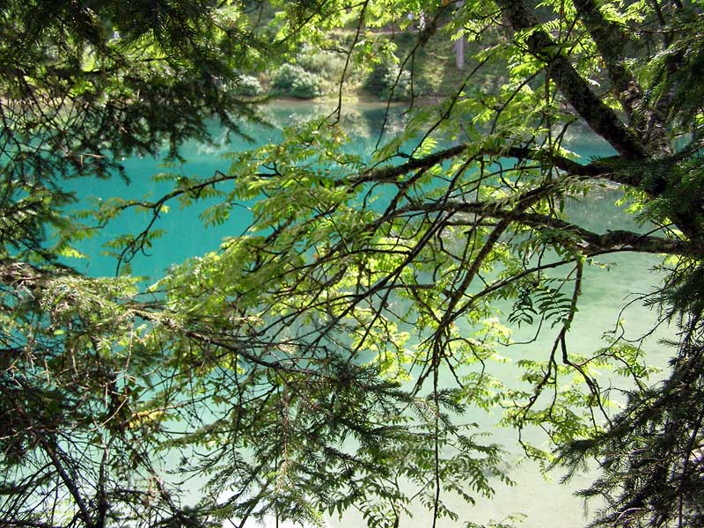
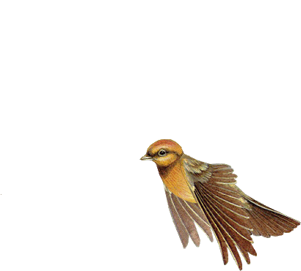
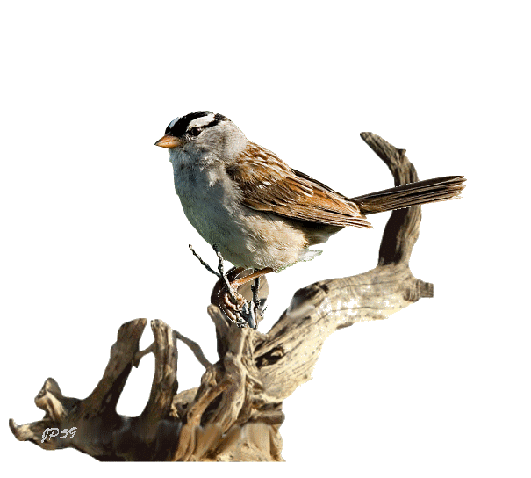
La mesure de l'amour, c'est d'aimer sans mesure (saint Augustin)

Slide 16
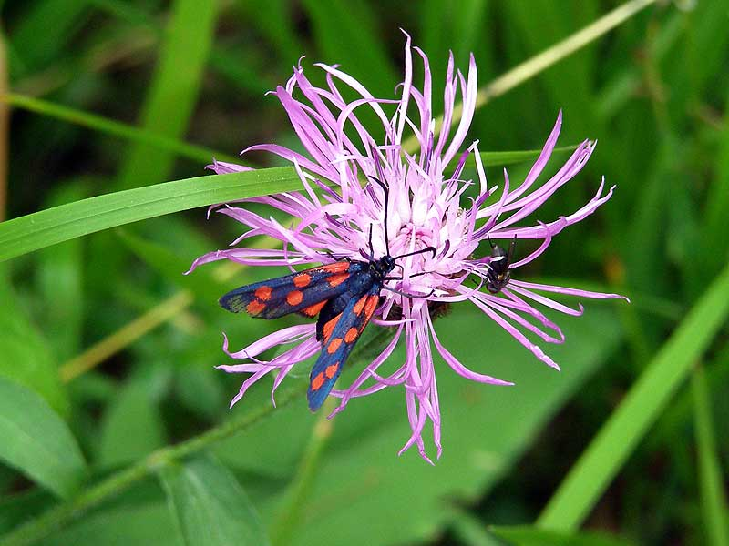
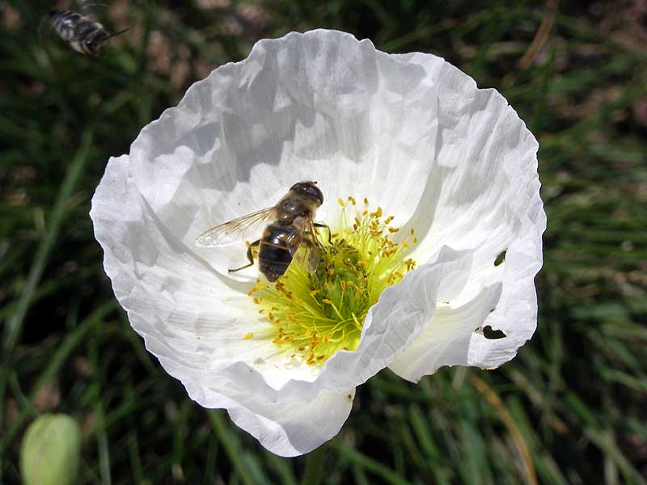

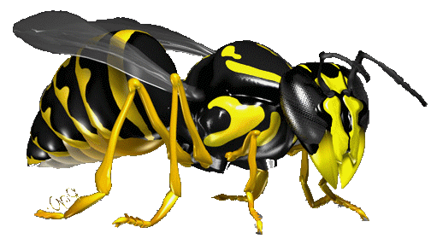
Le temps, qui fortifie les amitiés, affaiblit l'amour (La Bruyère)

Slide 17
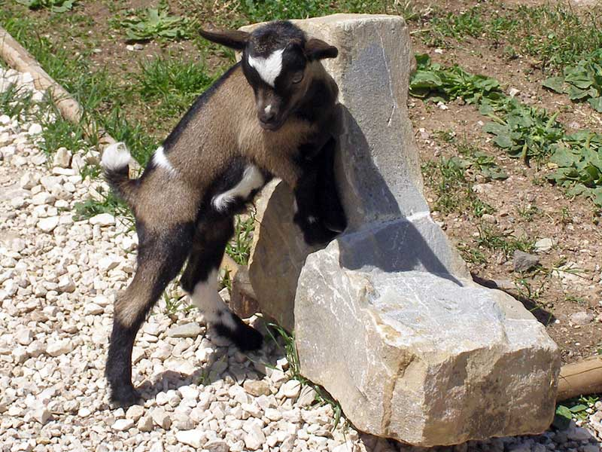
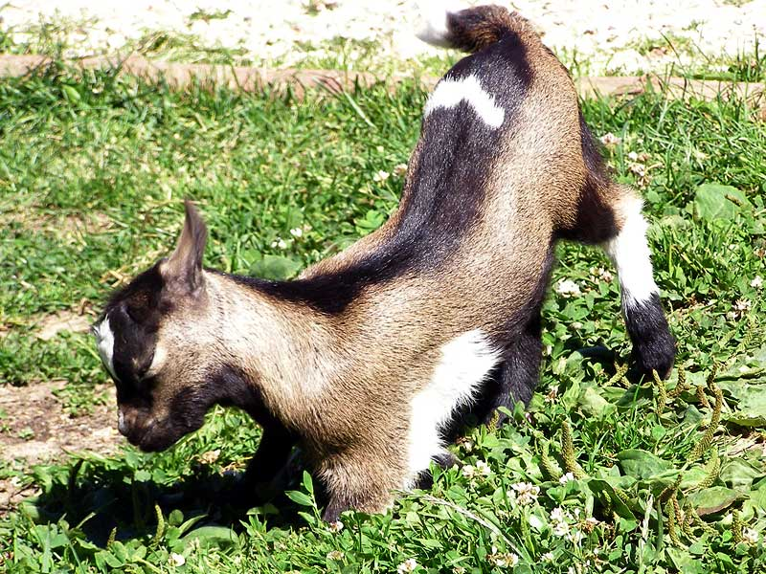
Aimez, aimez, tout le reste n'est rien (La Fontaine)

Slide 18
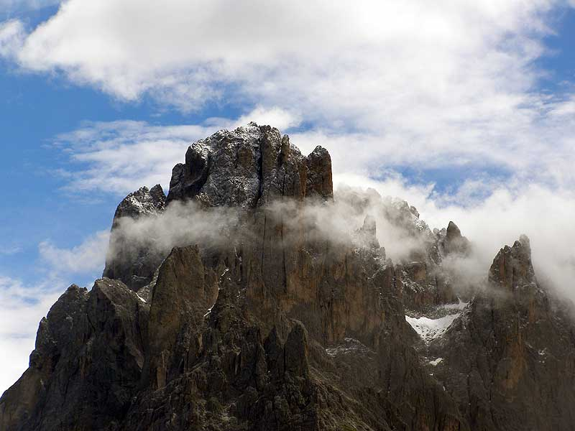
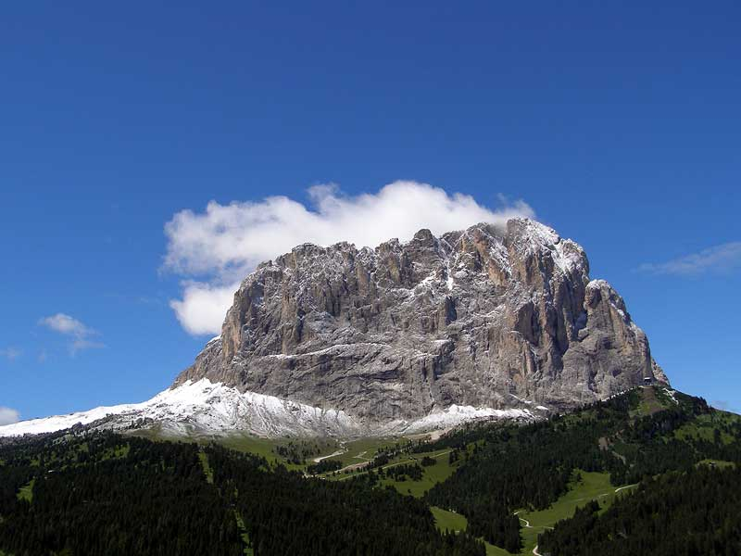

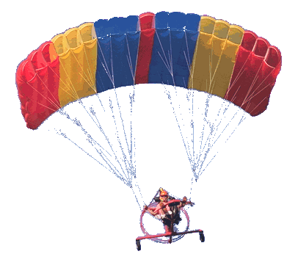
L'amour d'un homme n'occupe qu'une partie de sa vie ; l'amour d'une femme occupe sa vie tout entière (Byron)

Slide 19
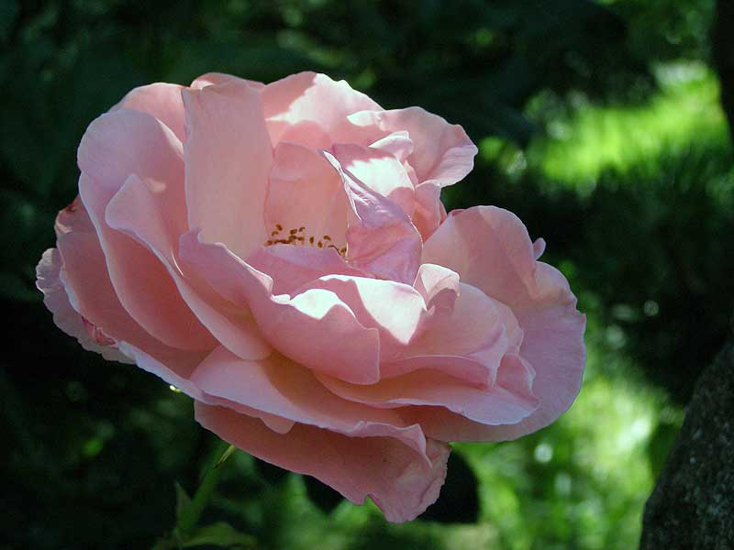
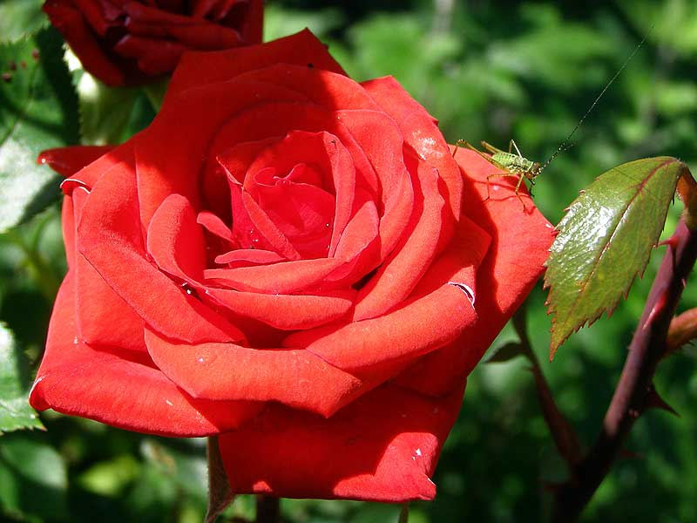

L'amour est une fumée faite de la vapeur des soupirs (Shakespeare)

Slide 20
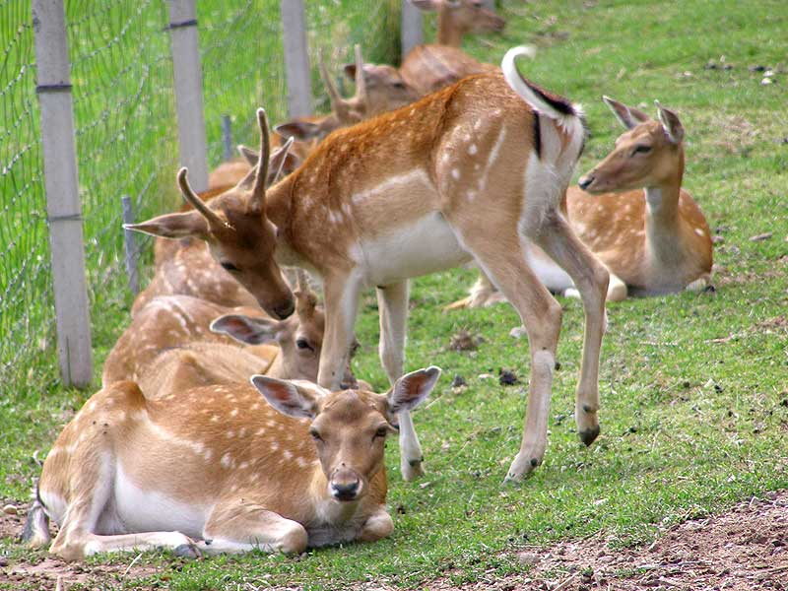
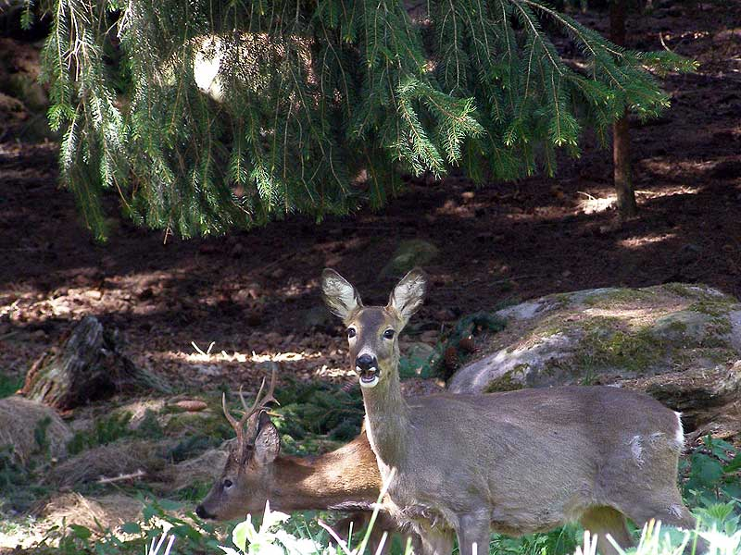
Le bonheur conjugal ne se fonde pas tant sur des qualités brillantes et sur la fortune, que sur l'estime réciproque (Honoré de Balzac)

Slide 21
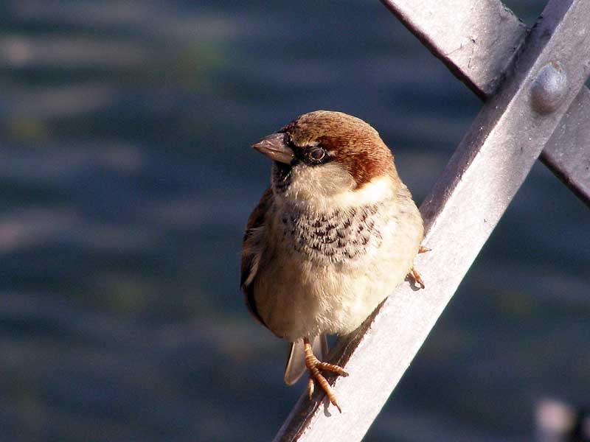
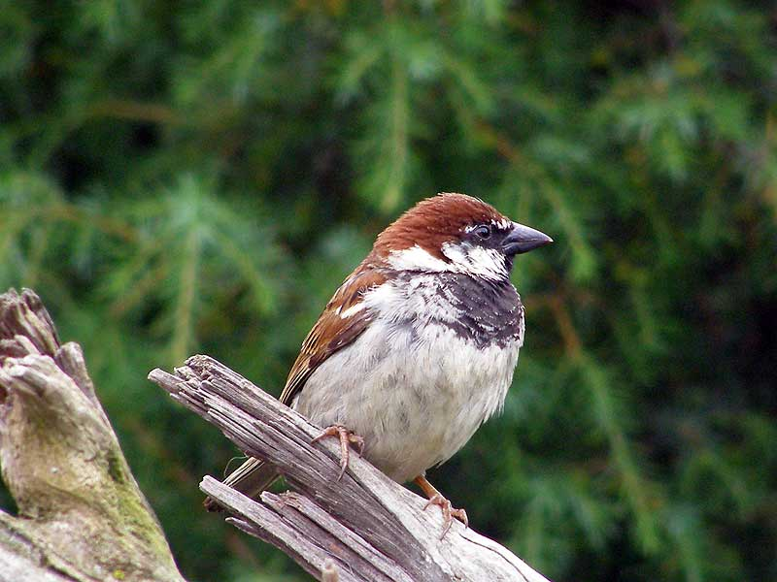
La vie est un sommeil, l'amour en est le rêve. Et vous aurez vécu si vous avez aimé (Alfred de Musset)

Slide 22




Chaque jour je t'aime davantage, Aujourd'hui plus qu'hier et bien moins que demain (Rosemonde Gérard)

Slide 23



Aphrodite aime les sourires (Homère)

Slide 24




Je vous souhaite
une magnifique
journée!
Août 2014
Click ici pour le revoir
Musique: What a wonderful world - Louis Armstrong
(photos 2007)

